Slide 1
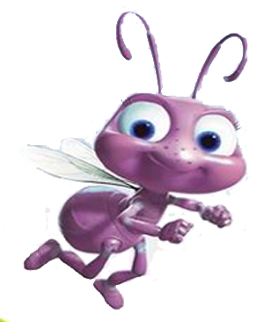

Slide 2
Competencia: Resuelve problemas en situaciones que le son familiares y que implican agregar, reunir, quitar, igualar, comparar y repartir objetos.
PENSAMIENTO MATEMÁTICO
NÚMERO

Slide 3
APRENDIZAJE ESPERADO
Comprende problemas numéricos que se plantean, estima sus resultados y los representa usando dibujos, símbolos y/o números.

